Slide 1
정보처리기사 실기
1과목 : 실무 알고리즘 응용

Slide 2
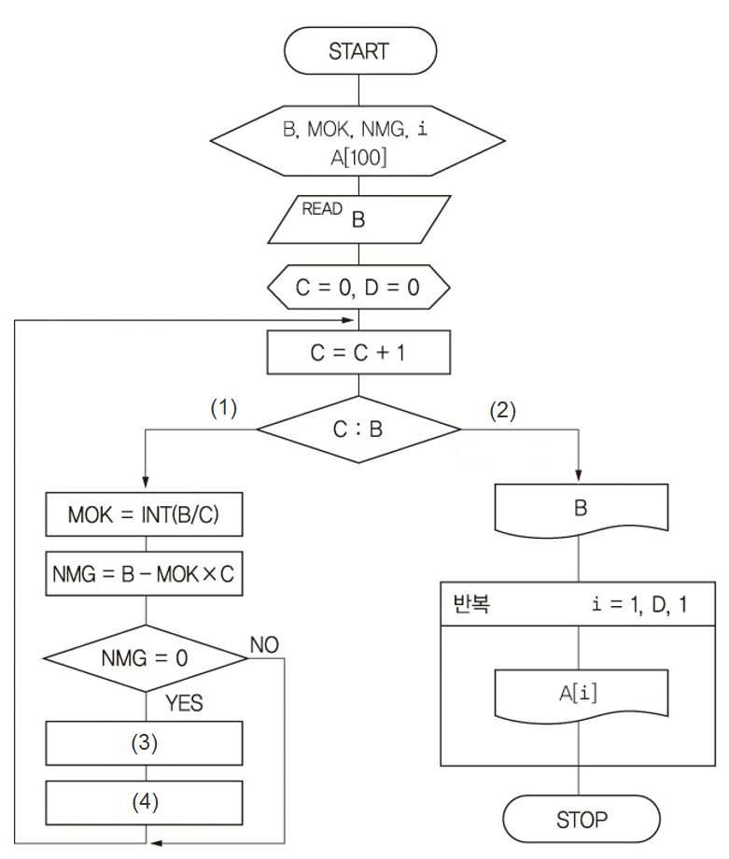
기본알고리즘 : 수학
#include <stdio.h>
main()
{
int b, mok, nmg, i;
int a[100];
scanf("%d", &b);
int c = 0, d = -1;
while (1)
{
c++;
if (c <= b)
{
mok = b / c;
nmg = b - mok * c;
if (nmg == 0)
{
d++;
a[d] = c;
}
}
else
{
printf("%d ", b);
for (i = 0; i <= d; i++)
printf("%d ", a[i]);
break;
}
}
}
약수 구하기

Slide 3
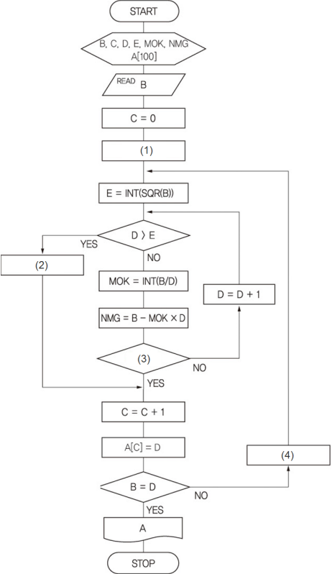
기본알고리즘 : 수학
소인수 분해하기
#include <stdio.h>
#include <math.h>
main() {
int b, c, d, e, mok, nmg;
int a[100];
scanf("%d", &b);
c = -1;
d = 2;
while (1) {
e = (int)sqrt(b);
while (1) {
if (d > e) {
d = b; break;
}
mok = b / d;
nmg = b - mok*d;
if (nmg == 0)
break;
else
d++;
}
c++;
a[c] = d;
if (b == d)
break;
b = mok;
}
for (int i = 0; i <= c; i++)
printf("%d ", a[i]);
}

Slide 4
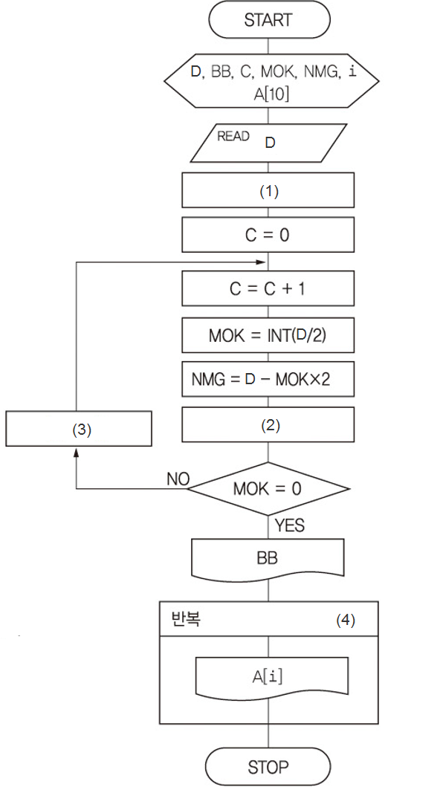
기본알고리즘 : 수학
진법변환하기(10진수->2진수)
#include <stdio.h>
main()
{
int d, bb, c, mok, nmg, i;
int a[10];
scanf("%d", &d);
bb = d;
c = -1;
do
{
c++;
mok = d / 2;
nmg = d - mok * 2;
a[c] = nmg;
d = mok;
} while (mok != 0);
printf("%d ", bb);
for (i = c; i >= 0; i--)
printf("%d", a[i]);
}

Slide 5
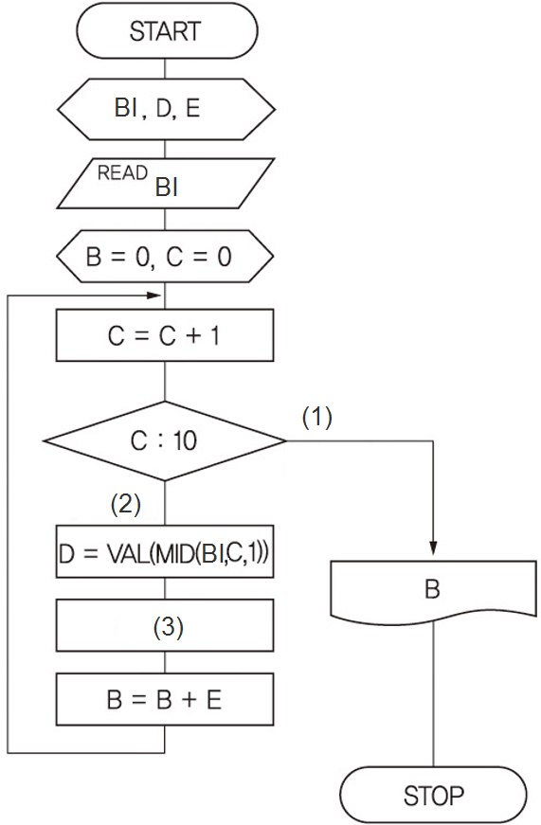
기본알고리즘 : 수학
진법변환하기(소수점이 있는 2진수->10진수)
#include <stdio.h>
#include <stdlib.h>
#include <math.h>
main()
{
char bi[11], ch[2];
double d, e;
scanf("%s", bi);
double b = 0;
int c = -1;
ch[1] = '\0';
while (1) {
c++;
if (c <= 9) {
ch[0] = bi[c];
d = atoi(ch);
e = d*pow(2, 4 - c);
b += e;
} else {
printf("%8.5f", b);
break;
}
}
}
10자리로 구성된 2진수를 입력 받아 10진수로 변환하여 출력하는 순서도를 작성하시오. 단, 10자리 2진수는 문자열로 되어 있고, 5번째 자리까지는 소수 이상이고, 6번째 자리부터 10번째 자리까지는 소수이하를 의미한다.

Slide 6
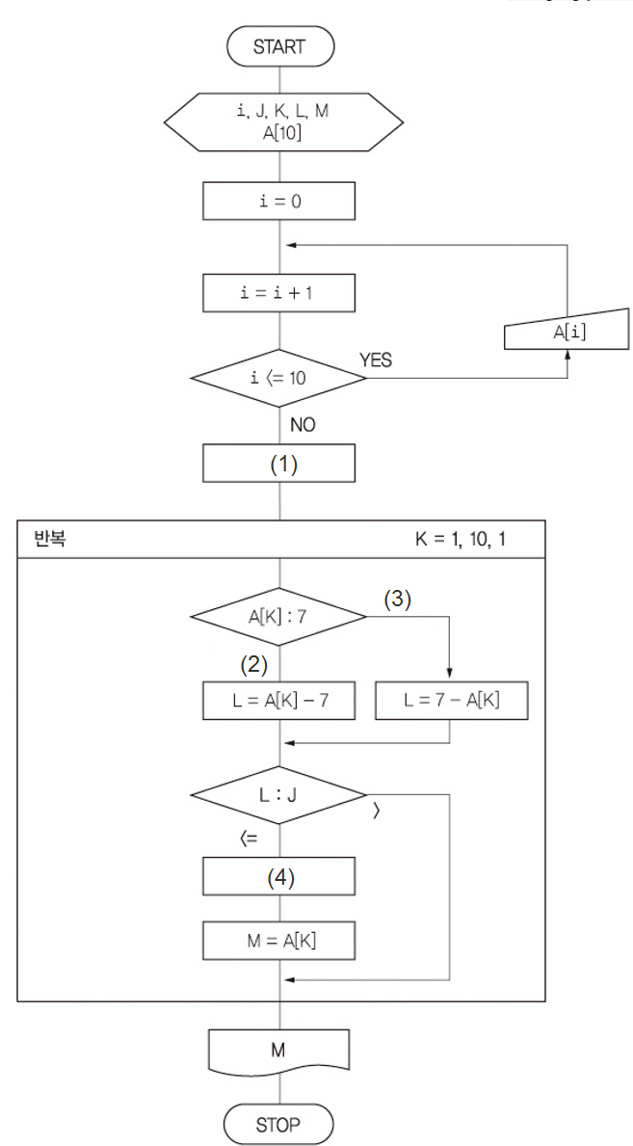
기본알고리즘 : 수학
가까운 수 구하기
#define CONST 7
#include <stdio.h>
main()
{
int i, j, k, L, m;
int a[10];
i = -1;
do {
i++;
scanf("%d", &a[i]);
} while (i < 9);
j = 9;
for (k = 0; k <= 9; k++) {
if (a[k] >= CONST)
L = a[k] - CONST;
else
L = CONST - a[k];
if (L <= j)
{
j = L;
m = a[k];
}
}
printf("%d", m);
}
10개의 1자리 양의 정수를 입력 받아 배열에 저장한 후 저장된 자료 중 7에 가장 가까운 자료를 찾는 순서도를 작성하시오. 단, 근사값이 2개인 경우 나중에 찾은 값을 출력한다.

Slide 7
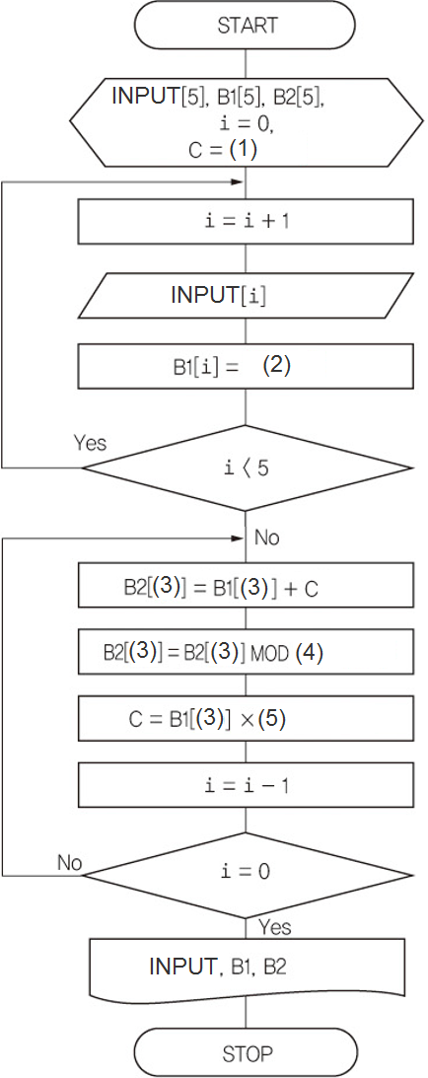
기본알고리즘 : 수학
보수 구하기
#include <stdio.h>
main()
{
int input[5], b1[5], b2[5];
int i = -1, c = 1;
do {
i++;
scanf("%d", &input[i]);
b1[i] = 1 - input[i];
} while (i < 4);
do {
b2[i] = b1[i] + c;
b2[i] = b2[i] % 2;
c = b1[i] * c;
i--;
} while (i >= 0);
for (int k = 0; k < 5; k++)
printf("%d ", input[k]);
for (int k = 0; k < 5; k++)
printf("%d ", b1[k]);
for (int k = 0; k < 5; k++)
printf("%d ", b2[k]);
}

Slide 8
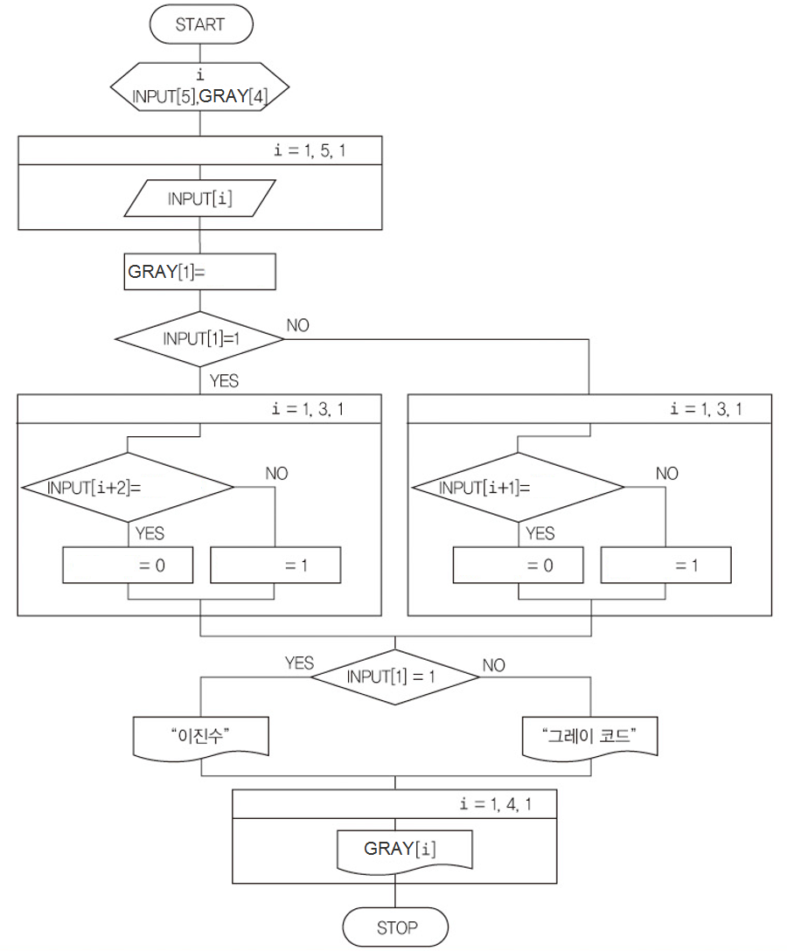
기본알고리즘 : 수학
그레이 코드 변환하기
배열 INPUT(5)의 첫 번째 비트 INPUT(1)의 값이 0이면 INPUT(2)부터 INPUT(5)까지 4비트의 값은 그레이 코드(Gray Code)
배열 INPUT(5)의 첫 번째 비트 INPUT(1)의 값이 1이면 INPUT(2)부터 INPUT(5)까지 4비트의 값은 2진수(Binary) 이다.
#include <stdio.h>
main()
{
int i;
int input[5], gray[4];
for (i = 0; i <= 4; i++)
scanf("%d", &input[i]);
gray[0] = input[1];
if (input[0] == 1){
for (i = 0; i <= 2; i++){
if (input[i + 2] == gray[i])
gray[i + 1] = 0;
else
gray[i + 1] = 1;
}
}else{
for (i = 0; i <= 2; i++){
if (input[i + 1] == input[i + 2])
gray[i + 1] = 0;
else
gray[i + 1] = 1;
}
}
if (input[0] == 1)
printf("이진수 ");
else
printf("그레이코드 ");
for (i = 0; i <= 3; i++)
printf("%d", gray[i]);
}
(1)
(1)
(4)
(3)
(3)
(5)
(5)

Slide 9
기본알고리즘 : 수열 (JAVA 코드)
1부터 100까지의 합계 구하기
start
public class Demo {
public static void main(String[] args){
int i, sum;
i = 0;
sum = 0;
do
{
i++;
sum += i;
} while (i < 100);
System.out.printf("%d %d", i, sum);
}
}
i = 0
sum = 0
i = i + 1
sum = sum + i
yes
i<100
no
i, sum
stop

Slide 10
기본알고리즘 : 수열 (JAVA 코드)
1~100까지 홀수 합계 구하기
start
public class Demo {
public static void main(String[] args){
int i, sum;
i = -1;
sum = 0;
do
{
i += 2;
sum += i;
} while (i < 99);
System.out.printf("%d", sum);
}
}
i = ( 1 )
sum = 0
i = i + ( 2 )
sum = sum + i
i<99
yes
no
sum
stop

Slide 11
기본알고리즘 : 수열 (JAVA 코드)
1 – 2 + 3 – 4 + 5 -6+ … 100
start
public class Demo {
public static void main(String[] args){
int n, j, sw;
n = j = 0;
sw = 0;
do {
n++;
if (sw == 0) {
j += n;
sw = 1;
} else{
j -= n;
sw = 0;
}
} while (n < 100);
System.out.printf("%d", j);
}
}
N = 0, j = 0
SW = 0
N = N + 1
yes
SW = 0
no
j = j + N
j = j - N
SW = 1
SW = 0
yes
N <100
no
j
stop

Slide 12
기본알고리즘 : 수열 (JAVA 코드)
1 – 2 + 3 – 4 + 5 -6+ … -100
public class Demo {
public static void main(String[] args){
int n = 0, j = 0;
while (true)
{
n++;
j += n;
if (n >99)
{
System.out.printf("%d", j);
break;
}
else
{
n++;
j -= n;
}
}
}
}
start
N = 0
j = 0
N = N + 1
j = j + N
N = N + 1
j = j - N
yes
N <100
no
j
stop

Slide 13
기본알고리즘 : 수열(JAVA 코드)
(-1)* 2 * (-3) * 4 * (-5)* … *100
start
public class Demo {
public static void main(String[] args){
int i;
double n;
i = 0;
n = 1;
do
{
i++;
if (i % 2 == 0)
n *= i;
else
n *= i * -1;
} while (i < 100);
System.out.printf("%11.4e", n);
}
}
i = 0
n = 1
i=i+1
yes
MOD( i,2) = 0
no
n=n * i
n=n*i* (-1)
yes
i <100
no
n
stop

Slide 14
기본알고리즘 : 수열(JAVA 코드)
1! + 2! + 3! + 4! + 5! + … + 10!
start
public class Demo {
public static void main(String[] args){
int i = 1, k = 1, j = 1;
do
{
i++;
j *= i;
k += j;
} while (i < 10);
System.out.printf("%d", k);
}
}
i = 1
j = 1
k = 1
i = i + 1
j = j * i
k = k + j
no
i < 10
yes
k
stop

Slide 15
기본알고리즘 : 수열(JAVA 코드)
피보나치 수열 : 1 + 1 + 2 + 3 + 5 + 8 + 13 … 20
start
public class Demo {
int sum, cnt, c;
int a = 1, b = 1;
sum = 2;
cnt = 2;
while (true) {
c = a + b;
sum += c;
cnt++;
if (cnt < 20){
a = b;
b = c;
} else {
System.out.printf("%d", sum);
break;
}
}
}
}
sum, cnt, c
a=1, b = 1
sum=2
cnt = 2
c = a + b
sum=sum+c
cnt=cnt +1
c < 20
no
yes
a = b
b = c
sum
stop

Slide 16
기본알고리즘 : 수열(JAVA 코드)
피보나치 수열 : 1 + 1 + 2 + 3 + 5 + 8 + 13 …
import java.util.Scanner;
public class Demo {
public static void main(String[] args){
Scanner input = new Scanner(System.in);
int a, b, y, n, k, c;
a = 1;
b = 1;
y = 2;
n = input.nextInt();
for (k = 3; k <= n; k++) {
c = a + b;
y += c;
a = b;
b = c;
}
System.out.printf("%d", y);
input.close();
}
}
start
a, b, c, y, k, n
a =1, b=1
y=2
n
반복 k = 3, n, 1
c = a + b
y = y + c
a = b
b = c
y
stop

